Slide 1
莫让低俗网络文化侵蚀青少年
By ctj
2022.12.1

Slide 2
节物风光不相待，碧海桑田须臾改。经过数十年的高速发展，互联网从几台由线缆相互连接的计算机进化成当今连接万物的地球村。与此同时，网络文化从这个虚拟世界中诞生，飞入千家万户，成为我们生活中必不可少的一部分。然而，有一部分低俗的网络文化，正隐藏在信息的洪流之下，悄无声息地侵蚀着青少年的心灵。抵制低俗网络文化的侵蚀可谓是迫在眉睫。

Slide 3
不可否认，网络在人类的发展进程中起到了不可磨灭的作用，极大地方便了我们的行动、丰富了我们的生活，但是网络的高速发展必然会催生多种多样但良莠不齐的网络文化。“乱花渐欲迷人眼”，身处网络时代，我们难免会接触到一些低俗的网络文化，偶然“摔了个跟头”，掉入陷阱，就会陷入万劫不复之境遇。
“近朱者赤，近墨者黑。”当今，青少年已成为网络使用的重量级群体，是具有庞大基数的网络文化受众。但是青少年往往没有成熟的心智，其三观仍旧处于建立、完善时期，缺乏明辨是非、甄别善恶、区分美丑的能力，倘若此时低俗的网络文化趁虚而入，将会成为藏入石头的蠹虫、摧毁大坝的蚁穴，对青少年的行为、思想和未来、人生产生不可小觑的负面影响。

Slide 4
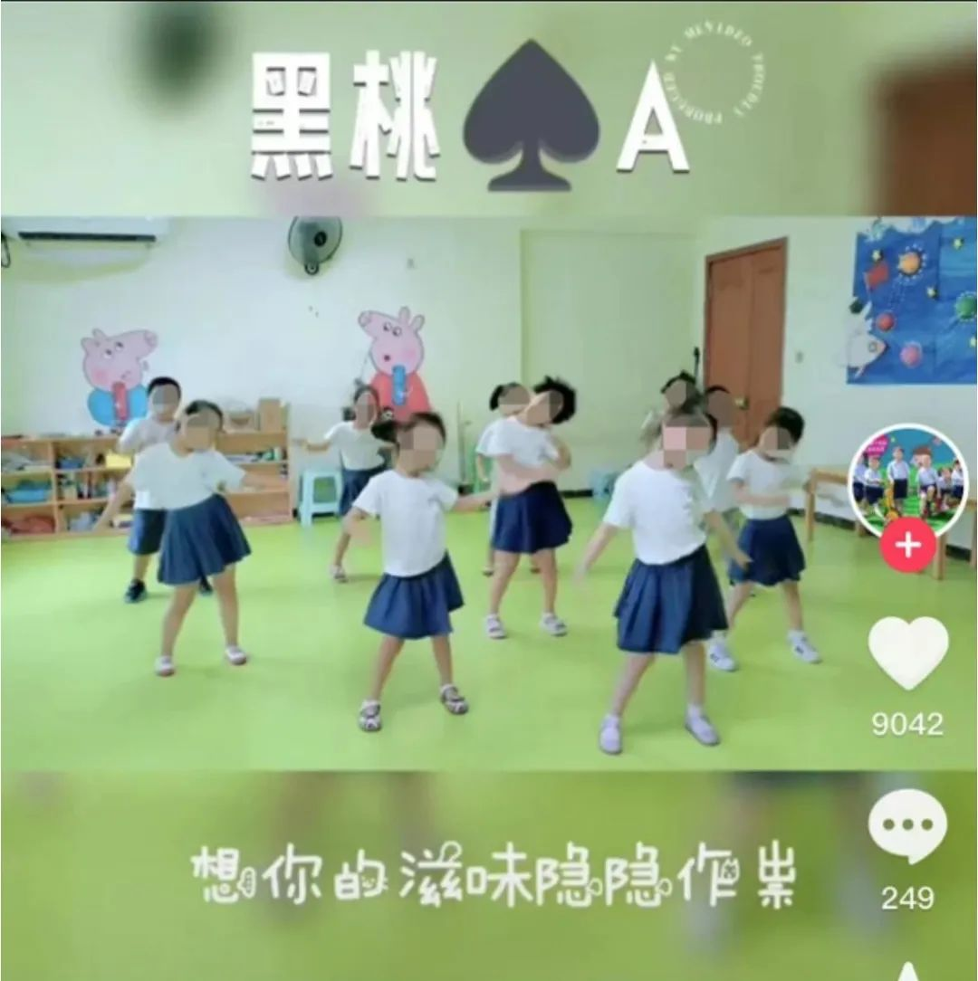
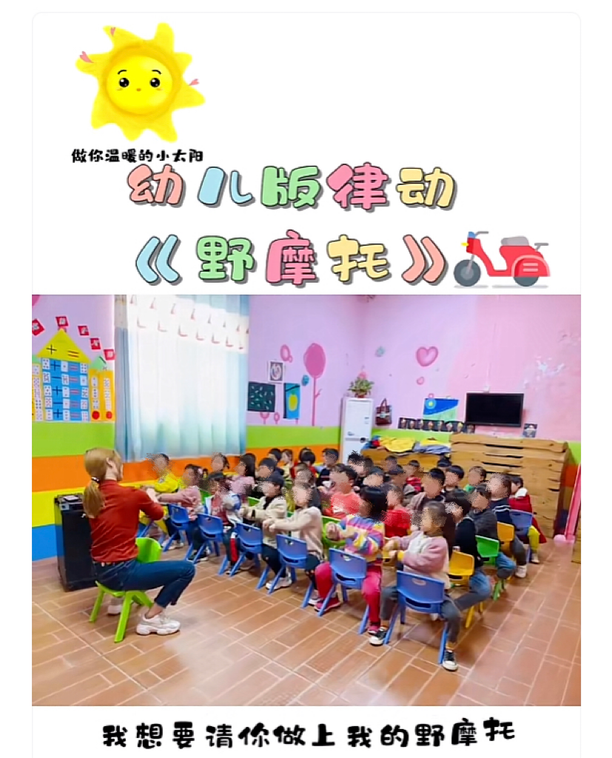
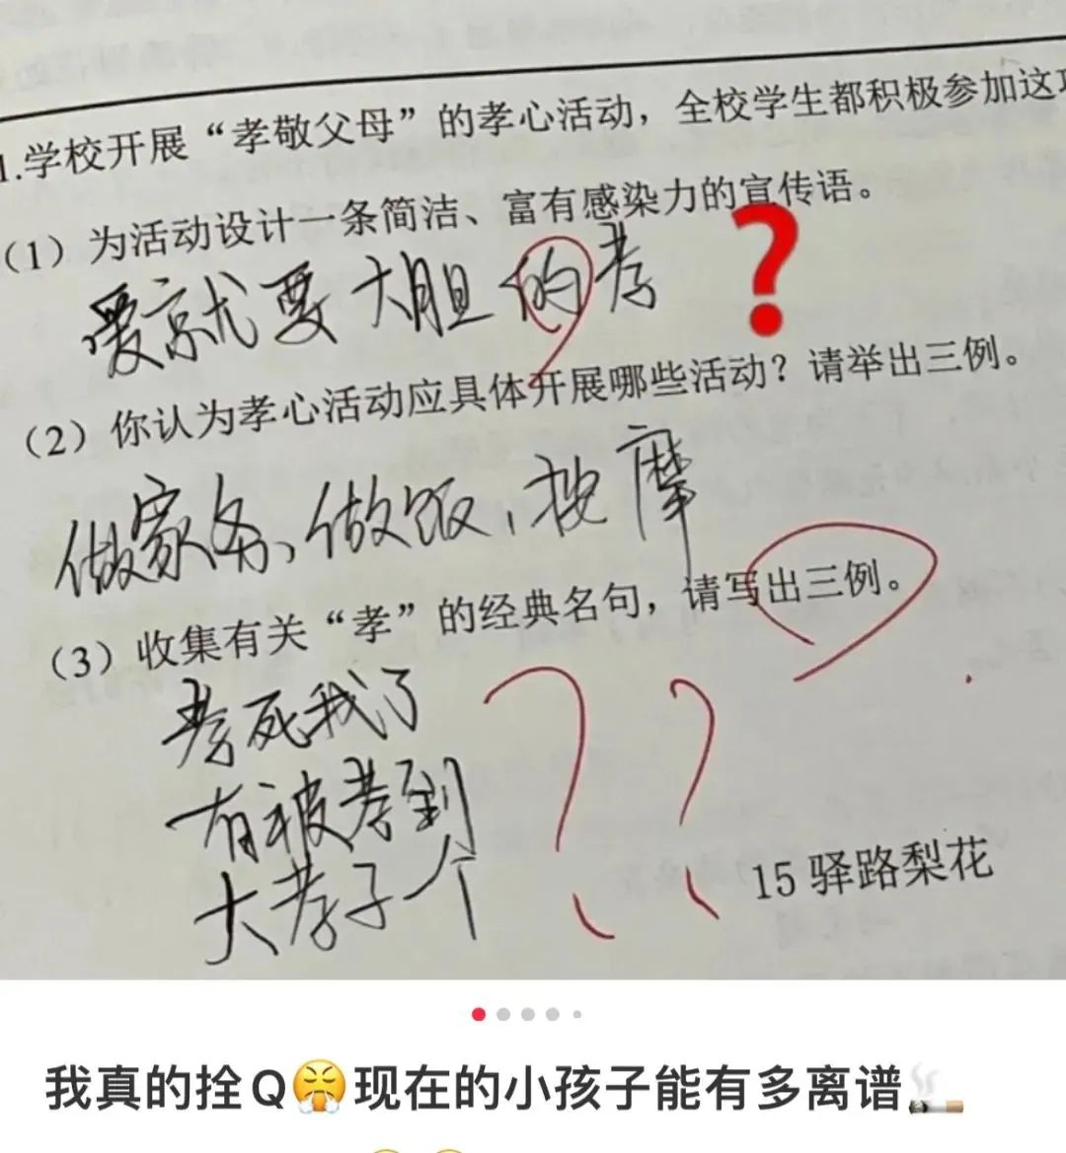
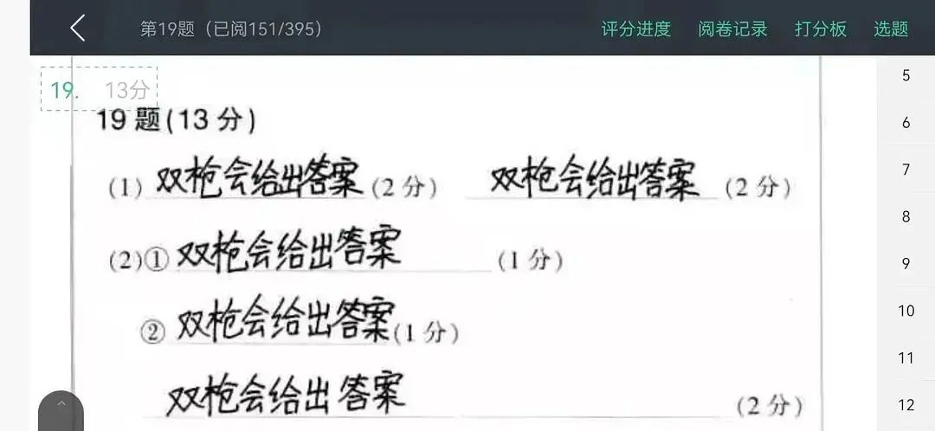
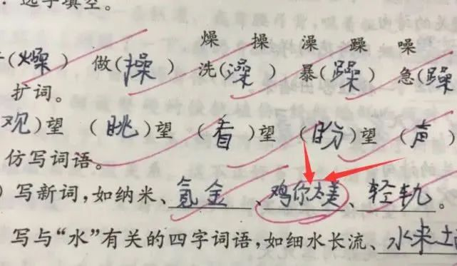

Slide 5
低俗的网络文化带给青少年的不是成长的养料，而是歪曲的毒药。低俗的网络文化灌输给青少年是精美包装下的糟粕，而青少年接受新知难以进行辨别，容易全盘接受，并形成“正确”的潜意识，贻害无穷。在小区公园里，时不时会听到有小朋友高唱《孤勇者》《黑桃A》；公交车上，常常看见几个学生在讨论《王者荣耀》“吃鸡”游戏；试卷上，有时能够看到“鸡你太美”“奥力给”等字眼；QQ群里，👴、🐎等由 Emoji 组成的抽象文字屡见不鲜……原本不属于这个年龄段的东西现在却被一些青少年“熟练运用”，令人大跌眼镜。青少年原本是纯洁的象征，曾几何时，他们中的一部分却成为了完全不同的另一类人，在廉价的笑声、无底线的娱乐、无节操的垃圾中迷失，渐渐地是非不分、善恶不辨、以丑为美，这背后的罪魁祸首就是低俗的网络文化。
更加严重的是，“劣币驱逐良币”现象正在发生，低俗的网络文化就像良田里的杂草，以其病态的繁殖能力，抢夺精神养分，挤占着我们的中华优秀传统文化的成长空间。低俗的网络文化相比传统文化看似更加有趣味、更能吸引眼球，实则既没有丰富的积淀，又没有深厚的内涵，更没有巨大的积极作用。乱改古诗词时有发生，恶搞古代名人行为屡见不鲜，甚至在路上问一个小学生某个古代英雄人物，他最先想起的是其在《王者荣耀》中的技能组！作为未来国家栋梁的青少年，若被低俗的网络文化侵蚀，又要如何肩负其国家发展的责任、文化传承的使命？

Slide 6
马尔克斯曾言：“只有用水将心上的雾气淘洗干净，荣光才会照亮最初的梦想。”在当下这个物欲横流的时代，我们青少年群体唯有远离低俗的网络文化、主动接受优秀知识与文化，才能够成为新时代发展建设的主力军。孟母三次搬家，为的是给孟子提供良好的学习知识文化的环境，最终为孟子的成就奠定基础；电影《放牛班的春天》中，音乐老师马修用音乐打开问题少年们封闭的心灵，唤醒了内心对真善美的向往，改变了他们的命运。让青少年在健康的环境中茁壮成长，让美好潜移默化地在心里生根、发芽，最终成长为参天大树，收获人生的硕果，这恰恰是低俗的网络文化无法带给我们的。我们应远离低俗的网络文化，社会更应形成合力，构建起优秀知识与文化的铜墙铁壁，共同阻挡低俗的网络文化的渗透与侵蚀。
当然，为青少年实施特殊的保护，并不意味着如同照顾温室中的花朵一样提供永久的保护，而是要在保护的同时培养鉴别是非美丑的能力，等到时机成熟，成长为参天大树的青少年将有能力独自抵挡低俗的网络文化。诚然，保护不可或缺，但培养也同样重要。唯有两者有机结合、实现相得益彰，保护才有其意义、培养才有其条件、我们才能够真正成长为国家的栋梁、未来的精英。

Slide 7
“莫道春光难揽取，浮云过后艳阳天。” 从艰难困苦中走来，在风霜雨雪中跋涉，我们对困难和挑战并不陌生，我们对成功和胜利更不陌生——我们有信心、有能力、有把握免受低俗网络文化的侵蚀、赢得阻击低俗网络文化的战斗的最终胜利。无论什么样的风雨，都无法阻挡我们的前进步伐！

Slide 8
Thank you

